Slide 1


Slide 2


Slide 3
Organización social
Una característica de los seres humanos es la necesidad de establecer relaciones con otros y de crear organización para resolver problemas particulares y colectivos.
Cuando en una comunidad o grupo se presentan y se identifican problemas o necesidades que los aquejan se generan y producen acciones de organización para enfrentar de manera colectiva los problemas y, lo más importante, buscar resolverlos.

Slide 4
¿Qué es una organización social?
Una organización social es un grupo de personas que se identifican e interrelacionan por intereses comunes y similares, y que toman la decisión de actuar de manera colectiva en la perspectiva de enfrentar y resolver las necesidades y los problemas compartidos.

Slide 5
La organización social también es un vehículo a través del cual se logra la comunicación, interrelación, participación, deliberación y concertación, tanto en escenarios privados como públicos, con otros actores individuales y colectivos, con otras organizaciones sociales, organizaciones no gubernamentales, entidades privadas y públicas.

Slide 6
Fortalecimiento de las organizaciones
Garantiza cohesión interna, identidad y compromiso de los miembros, visibilidad e incidencia en los asuntos públicos de una colectividad.
Cualquier organización social debe valorar la necesidad de constituirse en una entidad fuerte internamente en la perspectiva de cumplir con su rol en la sociedad.

Slide 7
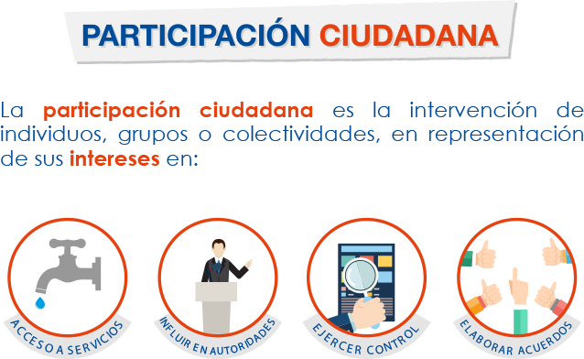

Slide 8
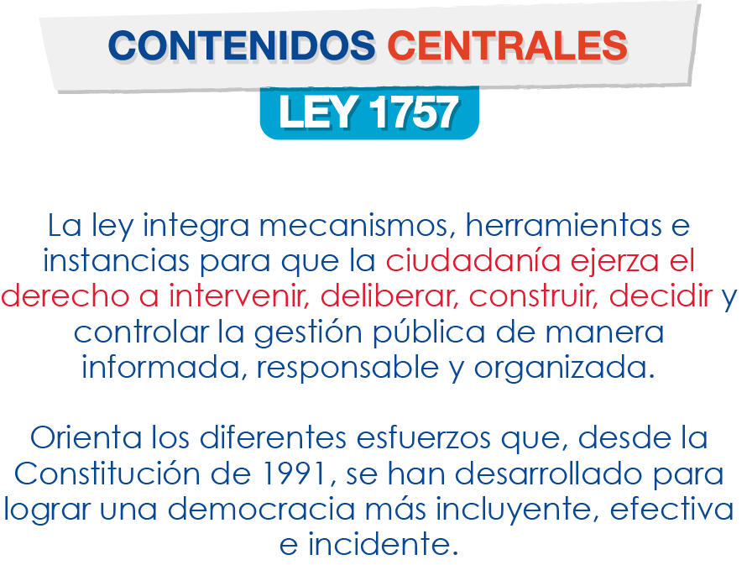

Slide 9
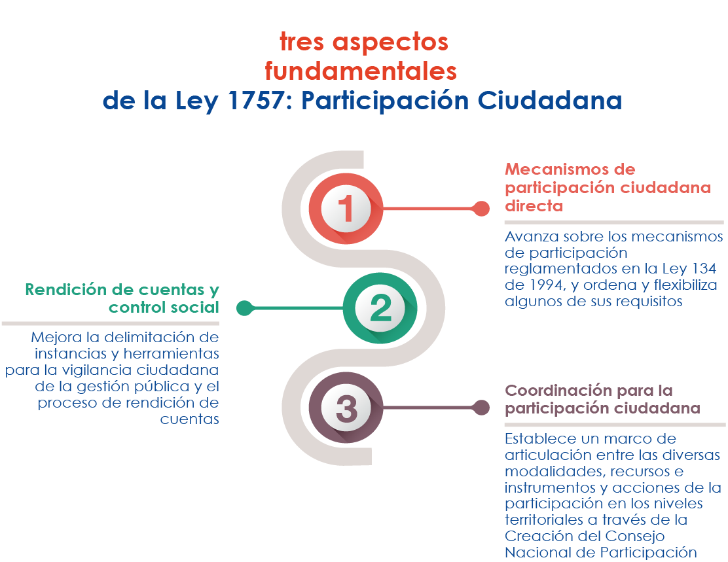

Slide 10

Hacen referencia a las modalidades de Participación Ciudadana directa que se refieren a la conformación, ejercicio y control del poder político a través del voto ciudadano

Slide 11



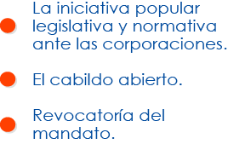
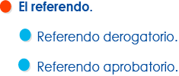

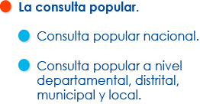

Slide 12


El Control Social a lo público se refiere al Derecho y al deber que tienen los ciudadanos a participar en la vigilancia de la Gestión Pública y los resultados.

Slide 13
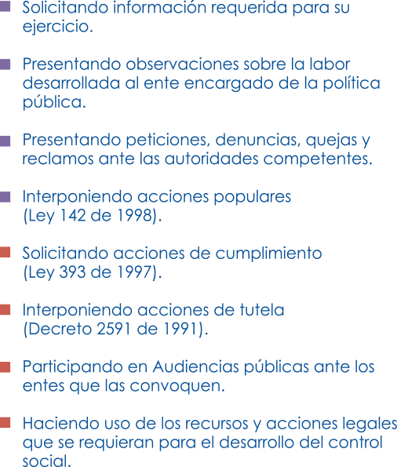


Slide 14
La Rendición de Cuentas es una obligación permanente tanto de entidades como de los servidores públicos sobre la gestión pública.
Con esto se busca generar mas transparencia en la administración pública.

Slide 15

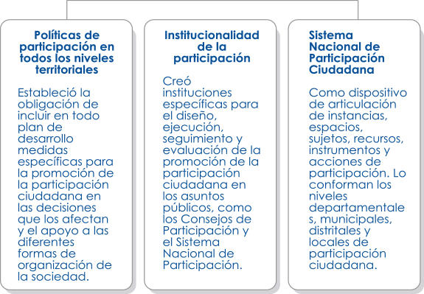

Slide 16
CONSEJO NACIONAL DE PARTICIPACIÓN
Ministerio del Interior
Gobernador elegido por la Federación de Departamentos
Alcalde elegido por la Federación Colombiana de Municipios
Representante del Consejo Nacional de Planeación o asociaciones de consejos territoriales de planeación.
Representante de la Confederación Comunal
Representante de la Asociación Colombiana de Universidades ASCUN
Representante de la Confederación Colombiana de ONG'S

Slide 17
CONSEJO NACIONAL DE PARTICIPACIÓN
Representante de las federaciones o asociaciones de veedurías ciudadanas
Representante de los gremios económicos
Representante de los Sindicatos
Representante de las asociaciones campesinas
Representante de los grupos étnicos
Representante de las asociaciones de mujeres
Representante del Consejo Nacional de Juventud
Representante de los estudiantes universitarios
Representante de personas con discapacidad
Representante de las Juntas Administradoras Locales

Slide 19


